Slide 1
HƯỚNG DẪN SỬ DỤNG IOFFICE
TRUNG TÂM CÔNG NGHỆ THÔNG TIN VÀ
TRUYỀN THÔNG QUẢNG NGÃI

Slide 2
NỘI DUNG CHÍNH
Phần I: chức năng chung
Giới thiệu chung
Truy cập và đăng nhập
Thông tin cá nhân
Hội thoại
Quản lý danh bạ
Quản trị công việc
Phần II: Xử lý văn bản
Luồng văn bản
Xử lý văn bản đến
Xử lý văn bản đi
Tra cứu văn ban
Hồ sơ công việc
Ủy Quyền

Slide 3
GIỚI THIỆU CHUNG IOFFICE
Phần mềm iOffice là phần mềm quản lý văn bản và điều hành giúp các cơ quan nhà nước, doanh nghiệp thực hiện hóa các mục tiêu xây dựng một Văn phòng điện tử không giấy tờ.
Hội thoại (chat)
Xử lý văn bản
Gủi nhận file
iOffice
Ký số
văn bản
Quản lý danh bạ
Quản lý
công việc
Lịch làm việc

Slide 4
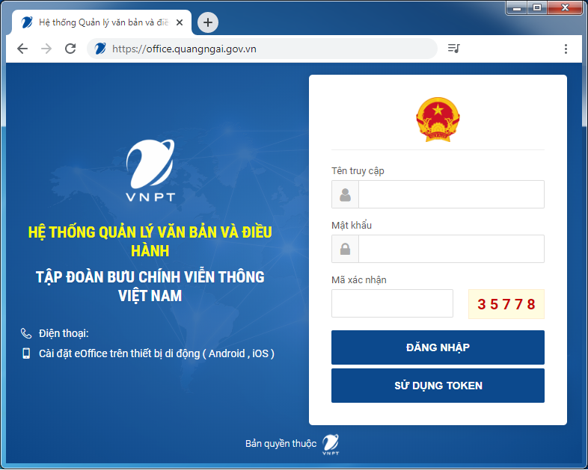
TRUY CẬP VÀ ĐĂNG NHẬP
Bước 1: truy cập https://office.quangngai.gov.vn/
Bước 2: điền các thông tin tên truy cập, mật khẩu và mã xác nhận.
Bước 3: đăng nhập

Slide 5
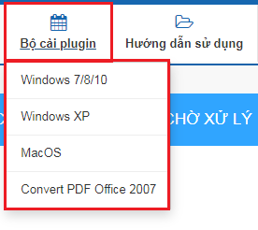

CÀI PLUGIN
Chọn “Bộ cài plugin”
Chọn đúng hệ điều hành máy đang sử dụng
Chạy file cài đặt
Tắt trình duyệt và tiến hành cài đặt

Slide 6
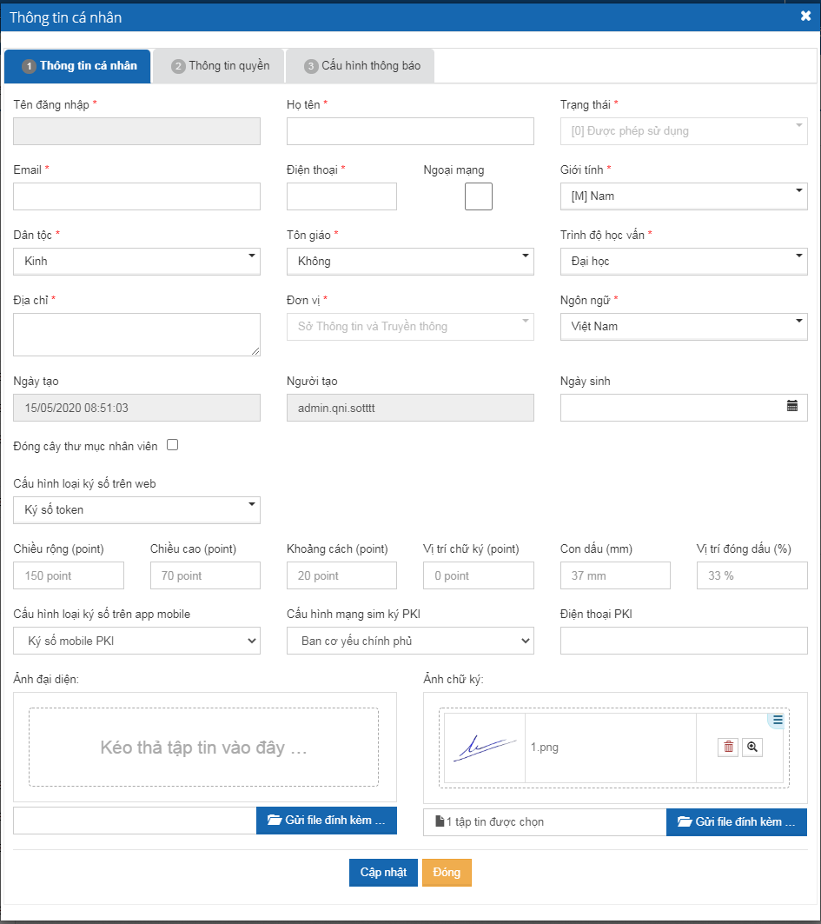
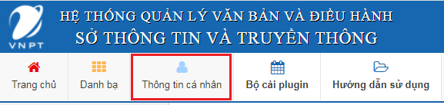
THÔNG TIN CÁ NHÂN
Chọn vào “Thông tin cá nhân”
Điền các thông tin cá nhân
Chọn cập nhật

Slide 7
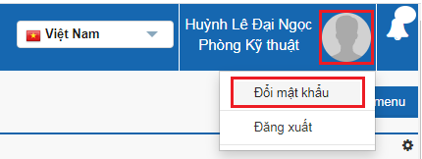
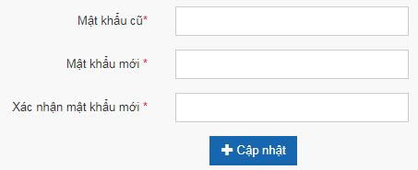
ĐỔI MẬT KHẨU
Nhấn vào biểu tượng hình đại diện trên góc phải màn hình
Chọn “đổi mật khẩu”
Nhập thông tin
Nhấn nút “cập nhật”

Slide 8

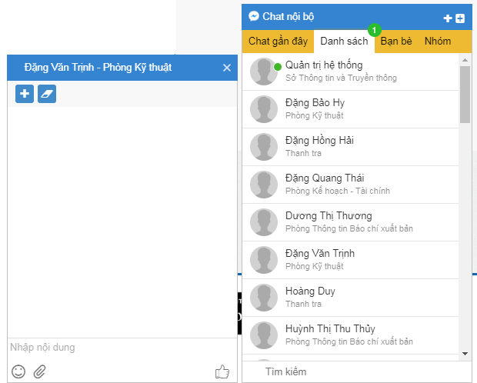
HỘI THOẠI
Nhấn vào “Chat nội bộ”
Chọn người hoặc nhóm cần chat
Hội thoại
Đính kèm file

Slide 9

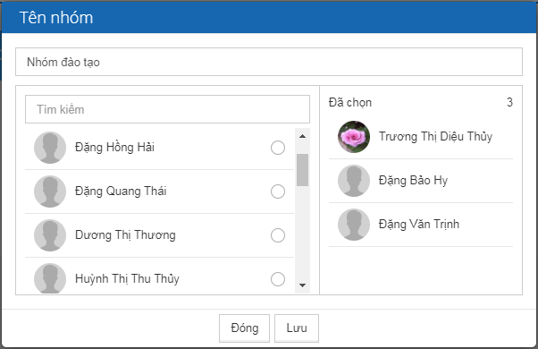
HỘI THOẠI THEO NHÓM
Tạo nhóm mới
Thêm nhóm
Đặt tên nhóm
Chọn người cần thêm
Lưu dữ liệu

Slide 10
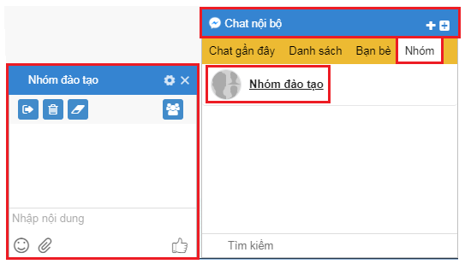
HỘI THOẠI THEO NHÓM
Hội thoại nhóm
Vào chat nội bộ
Chọn thẻ nhóm
Chọn nhóm cần hội thoại
Hội thoại

Slide 11
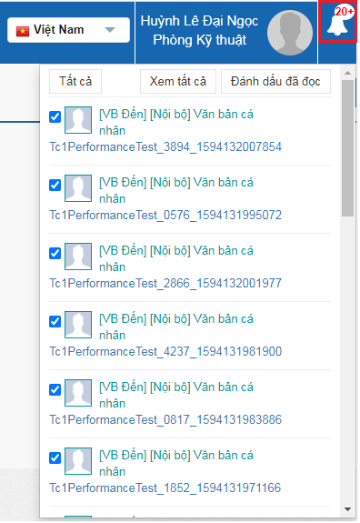
THÔNG BÁO
Khi có thông báo sẽ hiện thị ở biểu tượng quả chuông
Tùy theo số lượng mà hiển thị số tương ứng

Slide 12
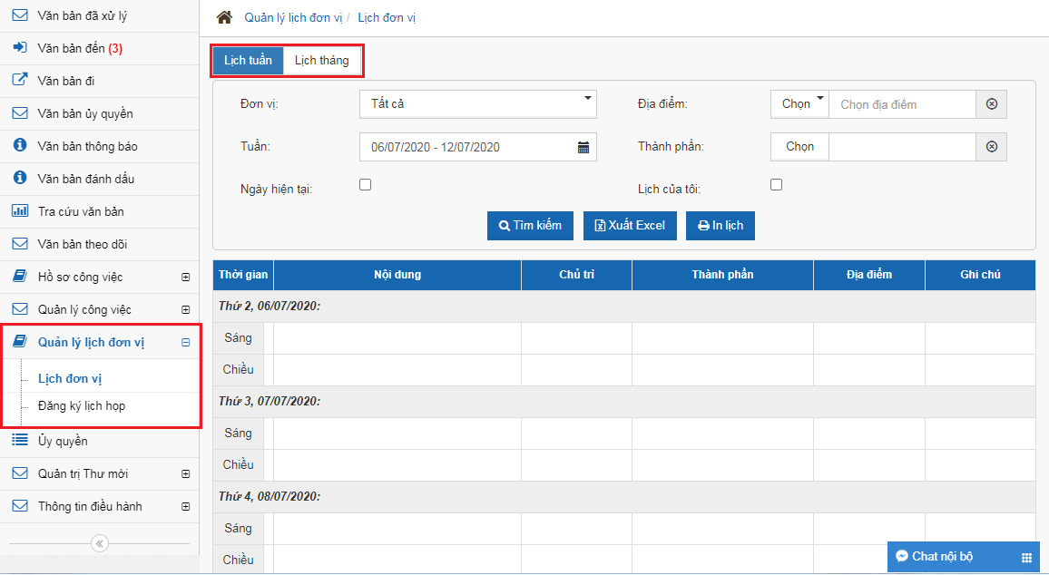
LỊCH LÀM VIỆC
Giúp người dùng xem và tạo lịch làm việc, lịch họp cho đơn vị

Slide 13

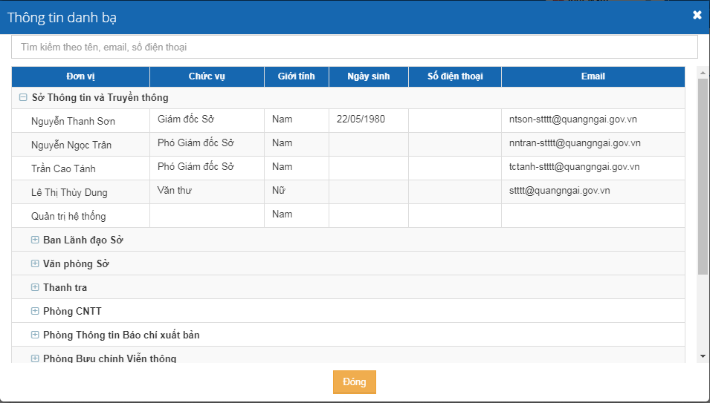
QUẢN LÝ DANH BẠ
Liệt kê thông tin danh bạ của tất cả mọi người trong cùng cơ quan.

Slide 14
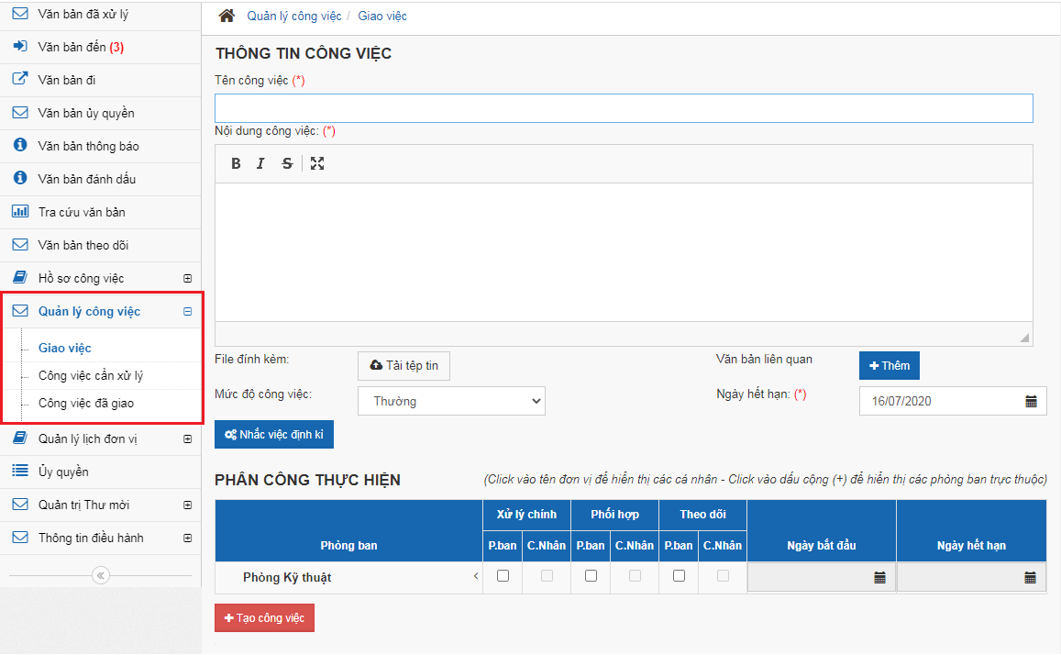
QUẢN LÝ CÔNG VIỆC
Giúp người dùng quản lý các công việc được giao, giao việc cho người khác

Slide 15
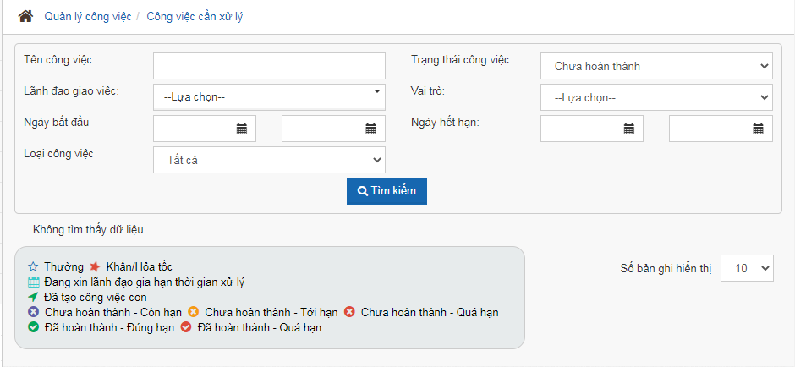
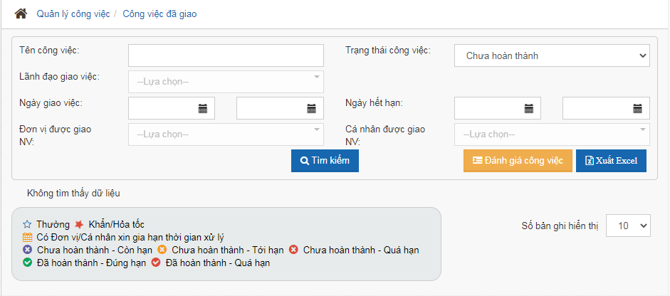
QUẢN LÝ CÔNG VIỆC

Slide 16
XỬ LÝ VĂN BẢN
Xử lý văn bản đến
Tra cứu văn bản
Xử lý
văn bản
Xử lý văn bản đi
Hồ sơ công việc
Ủy quyền xử lý VB

Slide 17
CÁC BƯỚC XỬ LÝ VĂN BẢN
Bước 1: Xác định vài trò, chức vụ của mình trong luồng xử lý văn bản
  Lãnh đạo
  Chuyên viên
  Văn thư
Bước 2: Xem chu trình lưu chuyển văn bản tương ứng với chức vụ
Bước 3: Thực hiện các thao tác tương ứng

Slide 18
LUỒNG VĂN BẢN ĐẾN

Slide 19
XỬ LÝ VĂN BẢN ĐẾN (VĂN THƯ)
Văn bản đến
Gửi bằng giấy
Khởi tạo Văn bản đến
Nhập thông tin Văn bản
Scan, nhập tài liệu kèm VB
Văn bản đến
Liên thông
Vào sổ, đánh số đến
Chuyển xử lý VB cho
người tiếp theo

Slide 20
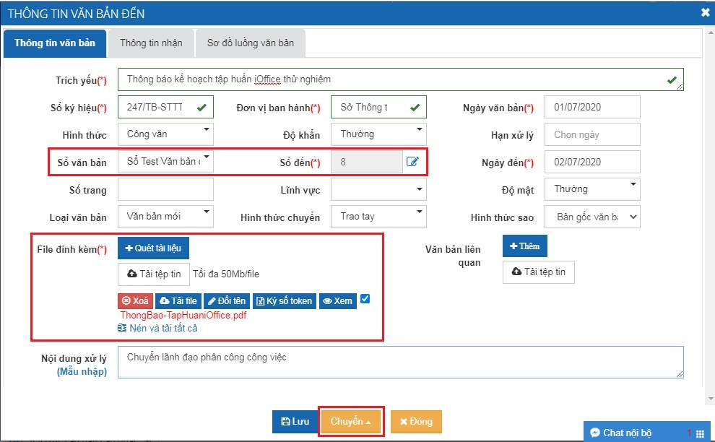
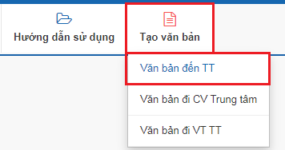
VĂN BẢN ĐẾN (BẢN GIẤY)
Chọn “Tạo văn bản”
Chọn “Văn bản đến...”
Notes:
Đối với văn bản giấy

Slide 21
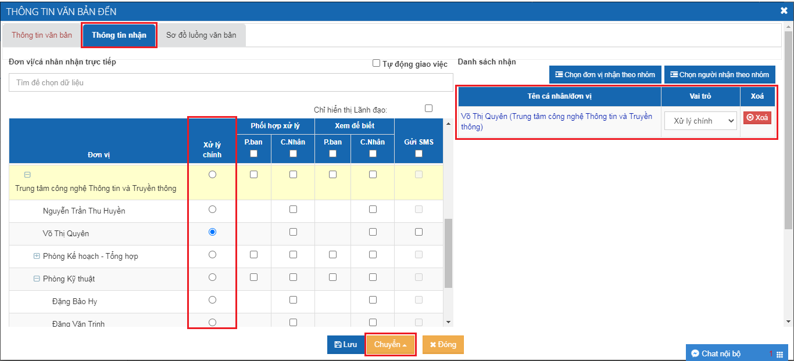
VĂN BẢN ĐẾN VĂN THƯ
Chọn “Thông tin nhận” để xác định người xử lý chính
Chọn chuyển để chuyển văn bản đến người tiếp theo xử lý

Slide 22
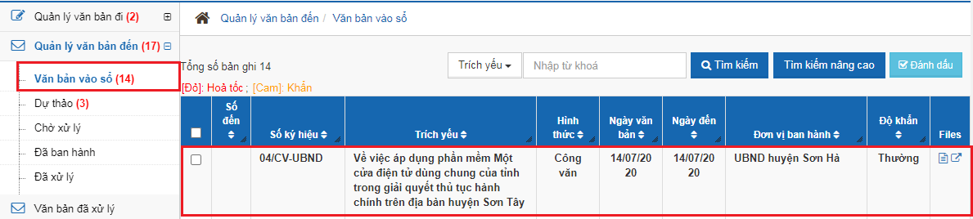
VĂN BẢN ĐẾN (LIÊN THÔNG)
Chọn “Quản lý văn bản đến” chọn “Văn bản vào sổ” để xem tất cả các văn bản gửi đến qua đường liên thông.
Chọn tiêu đề văn bản cần thao tác.

Slide 23
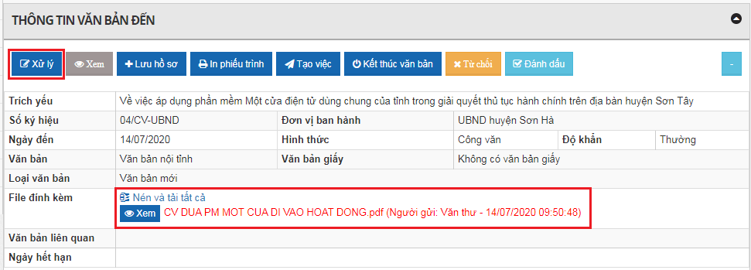
VĂN BẢN ĐẾN VĂN THƯ
Đọc văn bản và chọn “Xử lý”

Slide 24
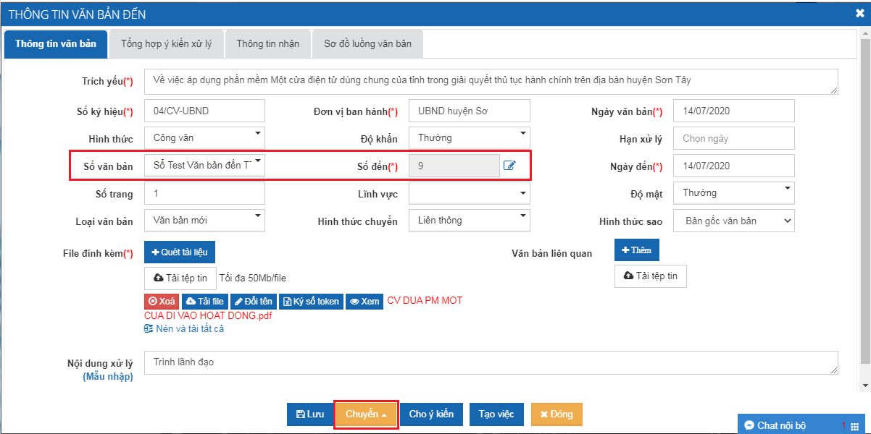
VĂN BẢN ĐẾN VĂN THƯ
Chọn “Sổ văn bản” và “Số đến” cho đúng và chuyển xử lý

Slide 25
XỬ LÝ VĂN BẢN ĐẾN
Văn bản đến
Đọc nội dung văn bản
và xem ý kiến xử lý
Xử lý cuối?
No
Cho ý kiến xử lý
Yes
Kết thúc xử lý VB
Chuyển xử lý VB cho
người tiếp theo
Lưu hồ sơ

Slide 26
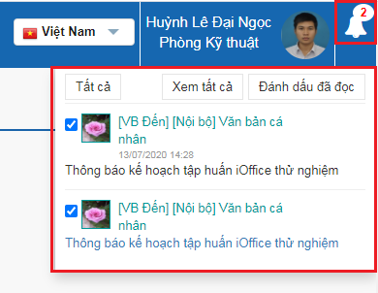
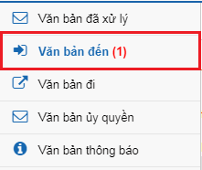
VĂN BẢN ĐẾN
Khi có văn bản đến mới sẽ xuất hiện thông báo ở biểu tượng cái chuông bên góc trên bên phải màn hình.
Nhấn vào tiêu đề để xem văn bản
Cột menu bên trái, tại ô “Văn bản đến” có xuất hiện số văn bản mới được gửi đến

Slide 27
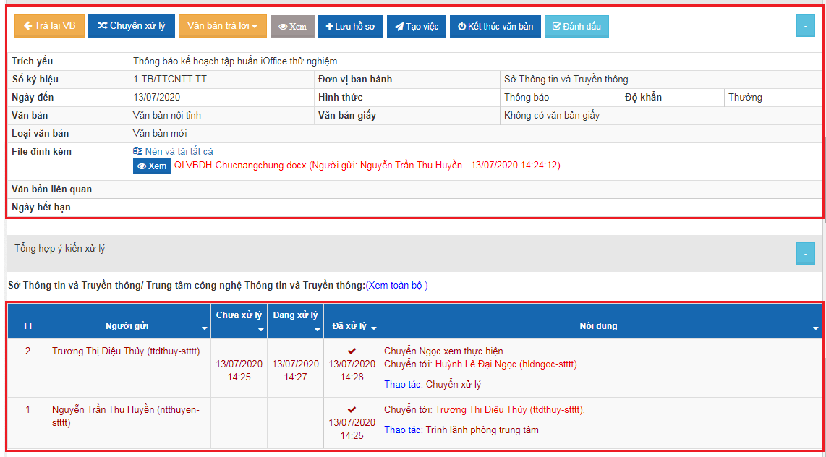
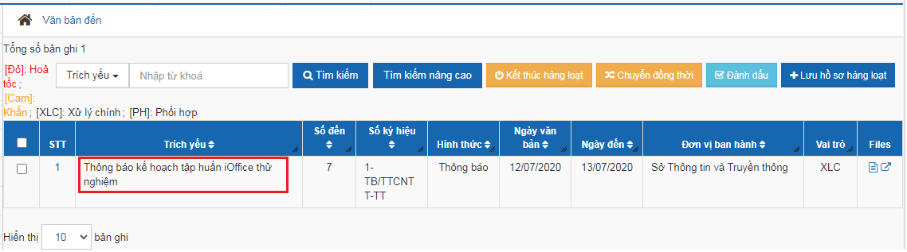
XEM CHI TIẾT VĂN BẢN ĐẾN

Slide 28
XEM CHI TIẾT TỆP ĐÍNH KÈM
Xem trực tiếp: nhấn vào nút xem, nội dung sẽ hiển thị bên dưới
Tải tệp về: nhấn vào tên văn bản

Slide 29
THAO TÁC VỚI VĂN BẢN ĐẾN
Trả lại văn bản: trả lại văn bản cho người gửi nếu gửi nhầm
Chuyển xử lý: chuyển cho người khác xử lý
Văn bản trả lời: khởi tạo một văn bản đi để trả lời cho văn bản này
Xem: xem chi tiết văn bản
Lưu hồ sơ: lưu lại trong hồ sơ riêng của bản thân
Tạo việc: để nhắc nhở hoặc phân công cho người khác
Kết thúc văn bản: khi đã hoàn thành xử lý xong
Đánh dấu: hiển thị văn bản trong mục văn bản đánh dấu

Slide 30
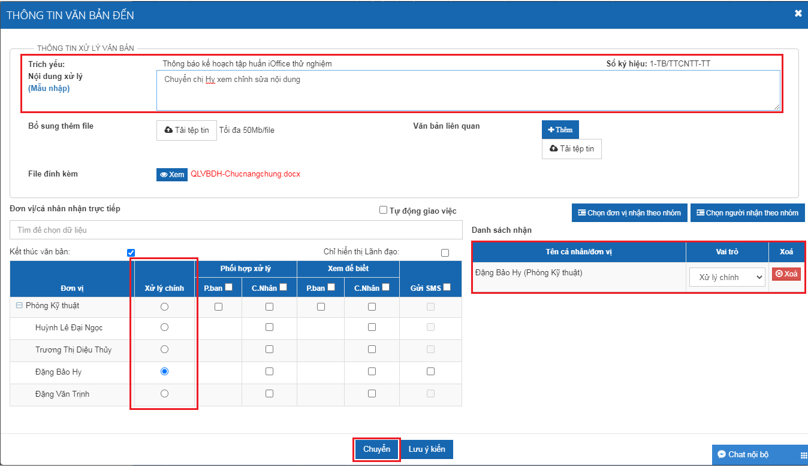
CHUYỂN XỬ LÝ

Slide 31
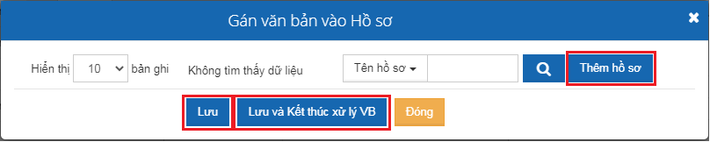
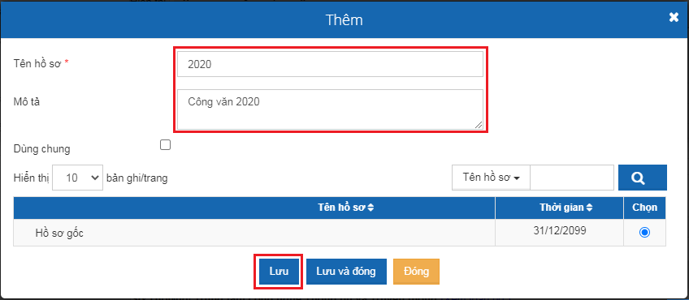
LƯU HỒ SƠ
Nếu chưa có hồ sơ thì phải tạo mới hồ sơ trước

Slide 32
LUỒNG VĂN BẢN ĐI

Slide 33
XỬ LÝ VĂN BẢN ĐI
VB đi mới?
Yes
No
Khởi tạo văn bản đi
Đọc nội dung VB và
xem các ý kiến xử lý
Soạn thảo nội dung VB
Xem tài liệu kèm theo
Đính kèm tài liệu/
tài liệu liên quan
Chỉnh sửa văn bản
Chuyển xử lý VB
cho người tiếp theo
Cho ý kiến xử lý

Slide 34
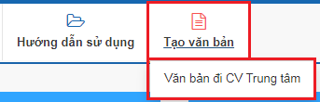
TẠO VĂN BẢN MỚI
Chọn menu “Tạo văn bản” chọn “Văn bản đi ...”
Hoặc tại văn bản đến chọn “Văn bản trả lời” chọn “Khởi tạo văn bản đi...”

Slide 35
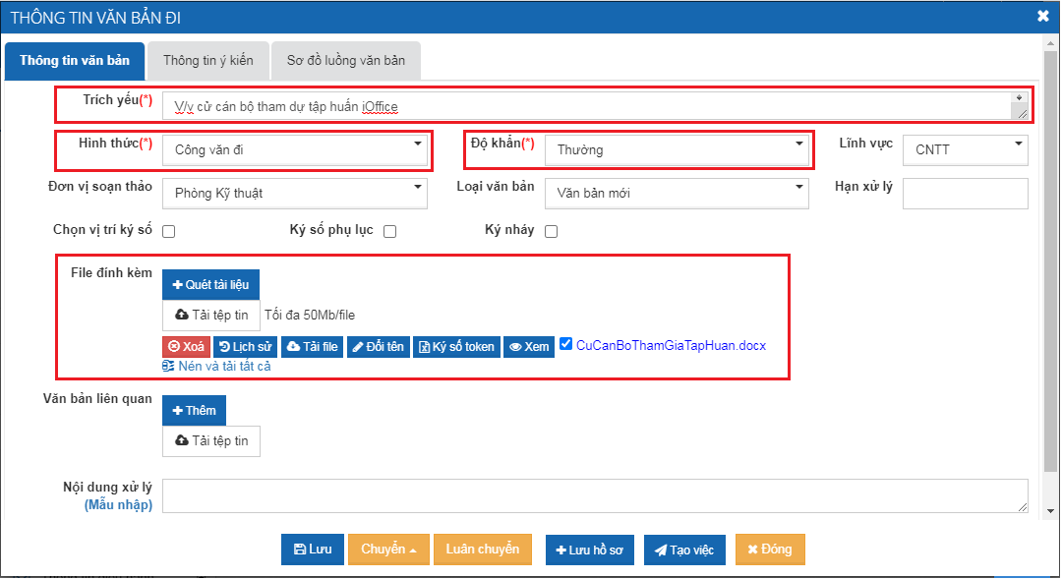
KHỞI TẠO NỘI DUNG VĂN BẢN
- Quét tài liệu: nhập từ máy scan
- Tải tệp tin: tải tệp từ máy tính

Slide 36
THAO TÁC VỚI VĂN BẢN ĐI MỚI
Lưu: lưu văn bản chưa chuyển đến vị trí tiếp theo để xử lý
Chuyển: chuyển văn bản đến người tiếp theo không cùng chức vụ để xử lý văn bản
Luân chuyển: chuyển văn bản đến người tiếp theo cùng chức vụ để xử lý văn bản
Lưu hồ sơ: lưu hồ sơ vào kho hồ sơ cá nhân
Tạo việc: tạo công việc cho bản thân hoặc phân việc cho người khác
Đóng: đóng và không lưu văn bản

Slide 37
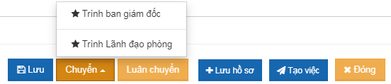
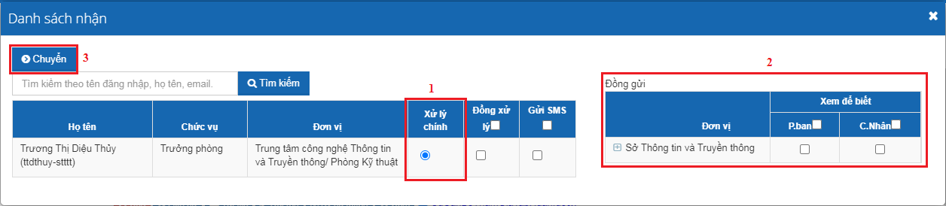
CHUYỂN XỬ LÝ VĂN BẢN ĐI
Chọn chuyển
Chọn người xử lý chính (bắt buộc) , đồng gửi cho ai rồi nhấn nút chuyển
Notes:
Sau khi khởi tạo các nội dung của văn bản tùy vào yêu cầu xử lý văn bản ta chọn chuyển hoặc là luân chuyển

Slide 38
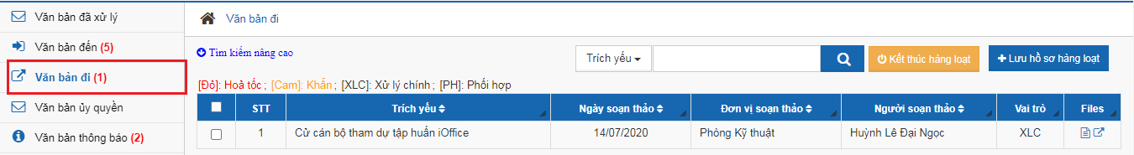
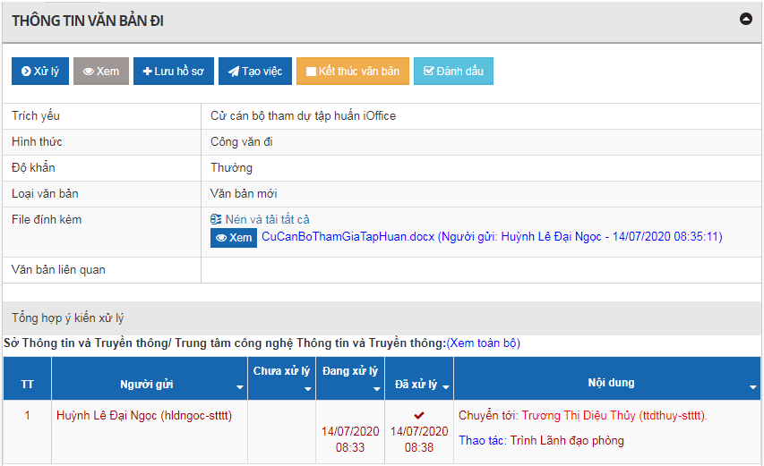
XEM CHI TIẾT VĂN BẢN ĐI
Nhận được văn bản sẽ hiển thị thông báo.
Vào mục “Văn bản đi”, nhấn vào tiêu đề văn bản để xem chi tiết văn bản.
Notes:
Khi có người chuyển văn bản đi đến mình

Slide 39

THAO TÁC VỚI VĂN BẢN ĐI
Xử lý: Sửa, chuyển, ghi ý kiến xử lý văn bản
Xem: Xem chi tiết văn bản
Lưu hồ sơ: lưu văn bản vào hồ sơ cá nhân
Tạo việc: tạo công việc cho bản thân hoặc phân việc cho người khác
Kết thúc văn bản: dừng xử lý văn bản
Đánh dấu: đánh dấu văn bản

Slide 40
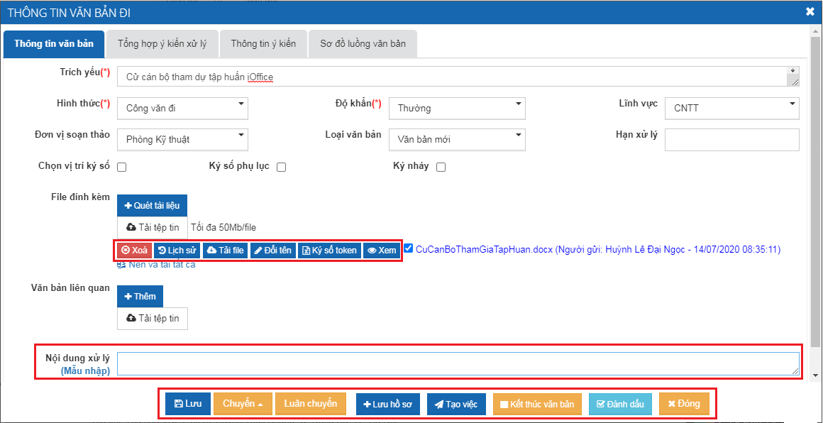
XỬ LÝ VĂN BẢN ĐI
Nhấn vào tên tệp đính kèm để chỉnh sửa trực tiếp
Ký số văn bản

Slide 41
YÊU CẦU KÝ SỐ VĂN BẢN
Phần cứng
  Thiết bị chữ ký số được cấp phát
  Máy tính
Phần mềm
  Chương trình quản lý GCA (SafeNet)
  Plugin VNPT

Slide 42
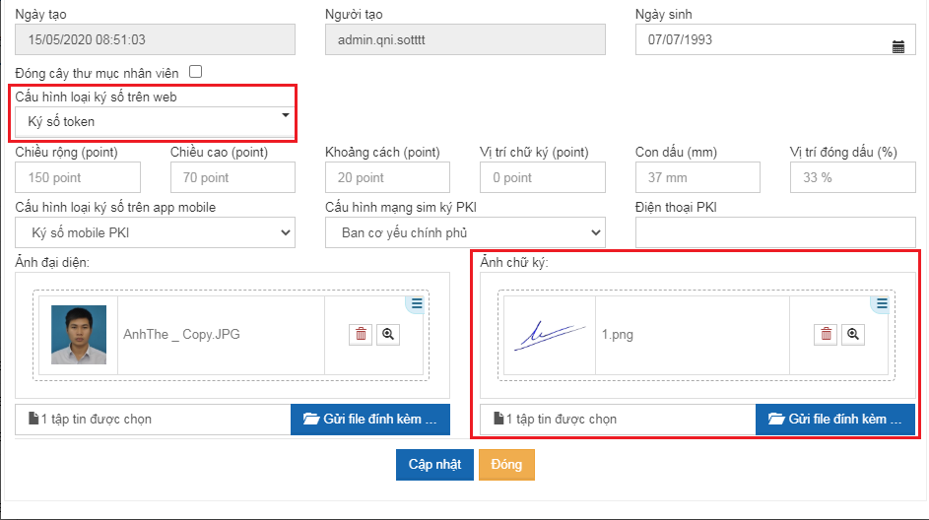
CẤU HÌNH KÝ SỐ
Chọn “thông tin cá nhân” và tùy chỉnh

Slide 43
KÝ SỐ VĂN BẢN ĐI (Cá nhân)
Ký số văn bản

Slide 44
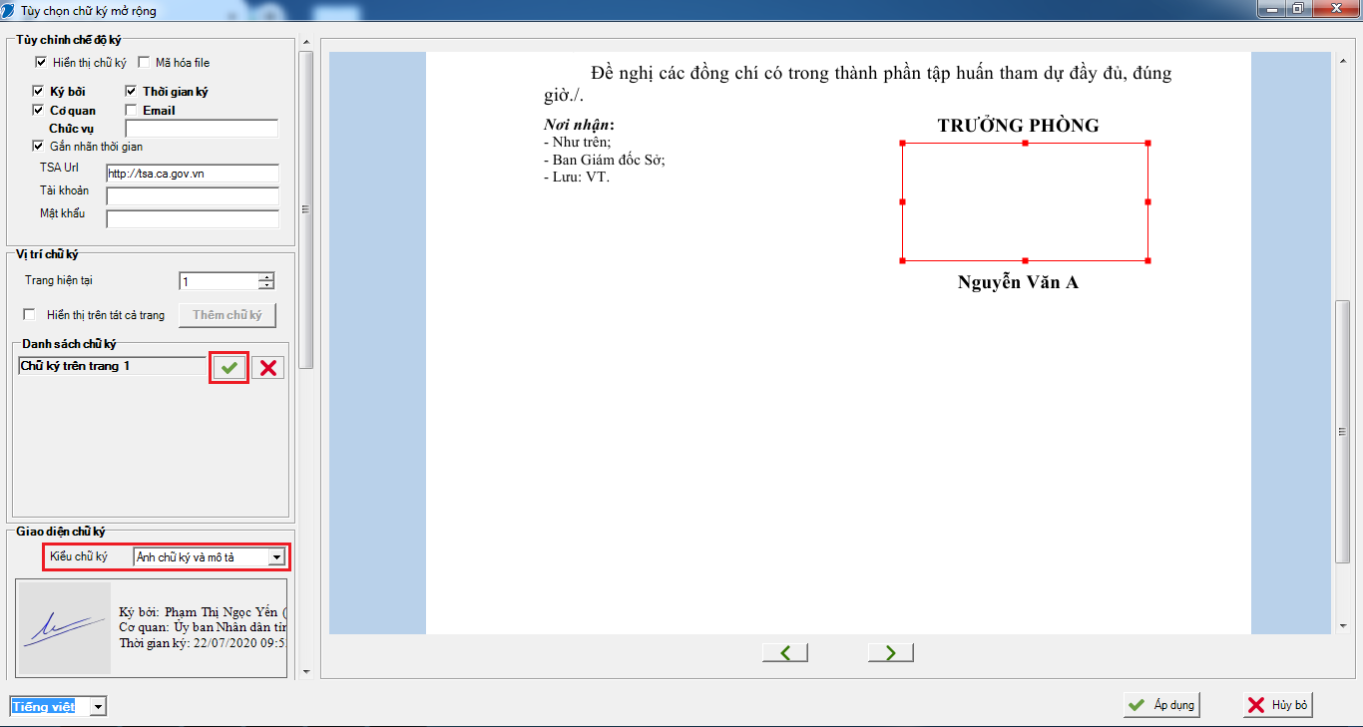
KÝ SỐ VĂN BẢN ĐI (Cá nhân)
Tùy chỉnh vị trí ký số
Kiểu ký số

Slide 45
XỬ LÝ VĂN BẢN ĐI (VĂN THƯ)
Văn bản đi
đã duyệt
Đọc nội dung VB và
xem ý kiến xử lý
Xem tài liệu kèm theo
Phát hành văn bản

Slide 46
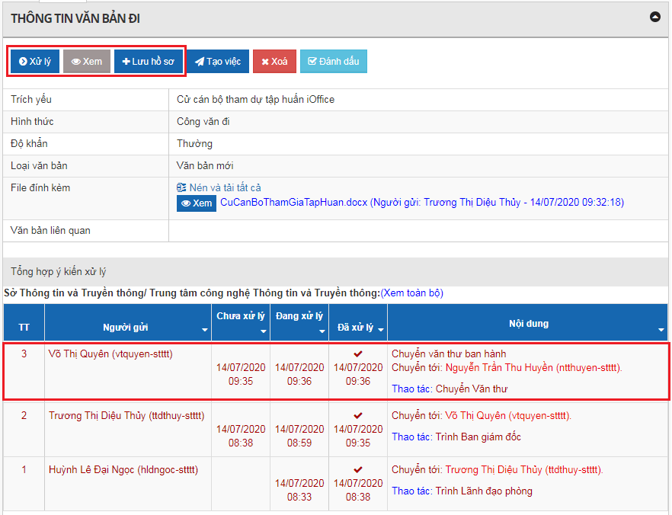
XỬ LÝ VĂN BẢN ĐI (VĂN THƯ)
Xem ý kiến lãnh đạo
Xem chi tiết văn bản
Chọn “xử lý” để ký số và ban hành văn bản

Slide 47
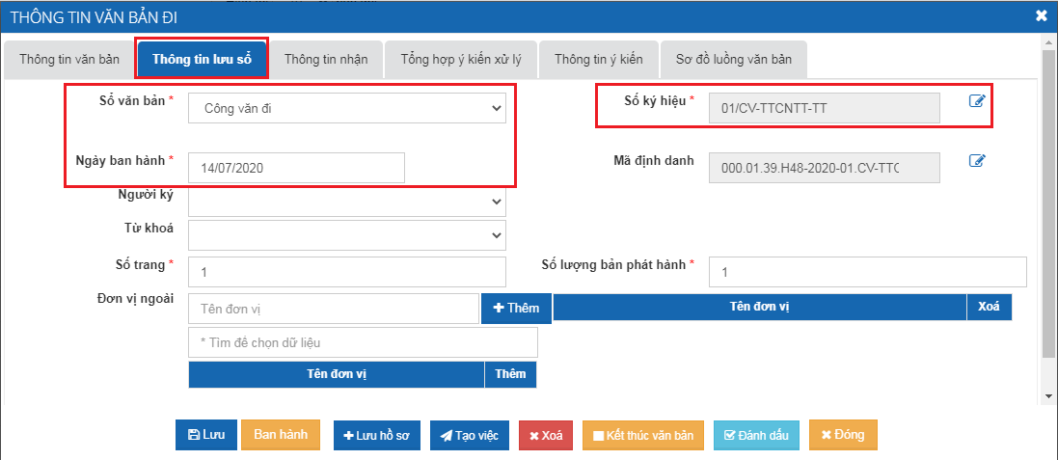
LƯU SỔ VĂN BẢN

Slide 48
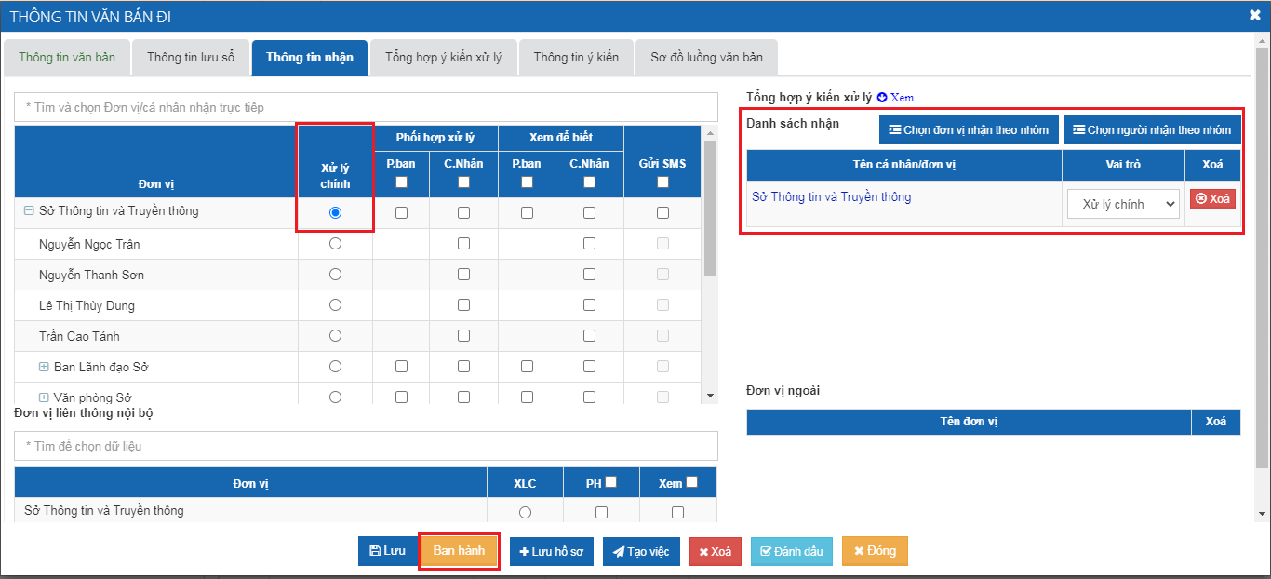
CHỌN NƠI NHẬN
Chọn tab “Thông tin nhận”, chọn cơ quan hoặc người nhận

Slide 49
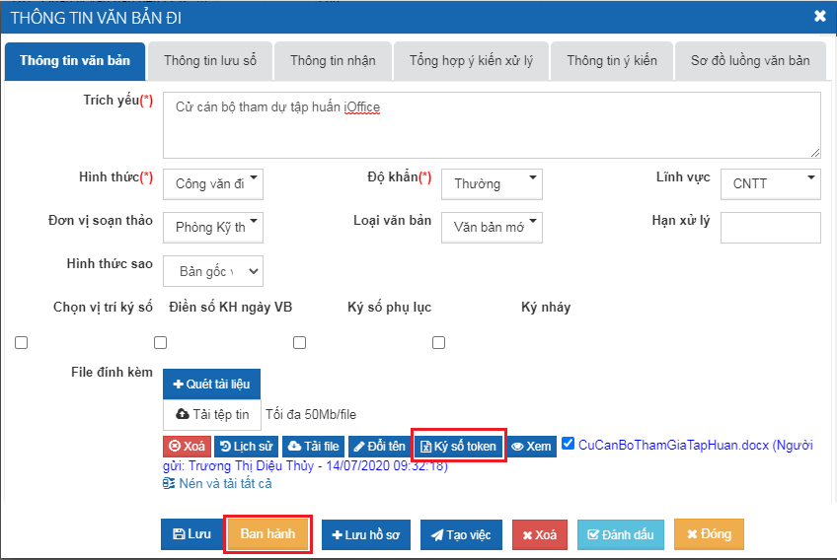
BAN HÀNH VĂN BẢN ĐI (VĂN THƯ)
Ký số token văn bản
Chọn “Ban hành”

Slide 50
KÝ SỐ VĂN BẢN ĐI (Văn thư)
Tùy chỉnh vị trí đóng dấu
Kiểu ký số

Slide 51
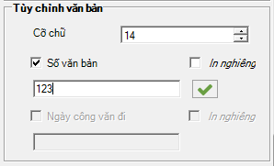
KÝ SỐ VĂN BẢN ĐI (Văn thư)
Có thể ký số thêm ở các vị trí:
Số văn bản
Ngày công văn đi

Slide 52
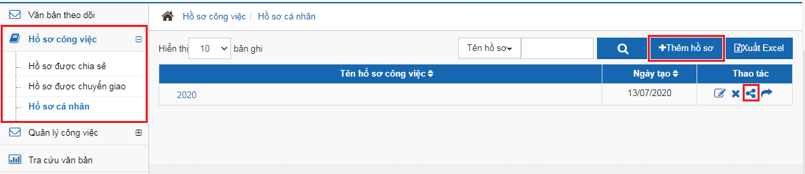
HỒ SƠ CÔNG VIỆC
Chọn mục “Hồ sơ công việc” chọn “Hồ sơ cá nhân” để xem
Có thể thêm, sửa, xóa hoặc chia sẻ hồ sơ
Chia sẻ hồ sơ

Slide 53
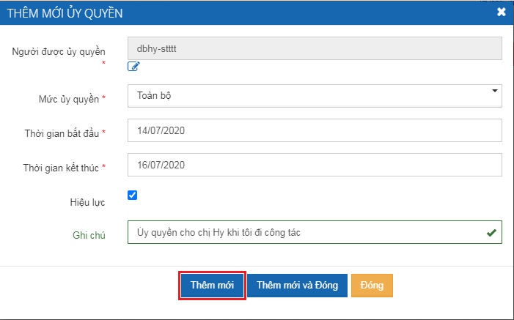
ỦY QUYỀN
Chọn menu “Ủy quyền”
Chọn thêm mới ủy
Nhập các thông tin
Thêm mới

Slide 54
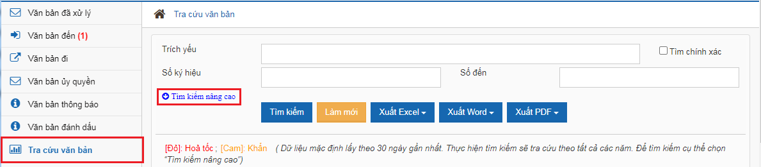
TRA CỨU VĂN BẢN
Chọn vào tra cứu văn bản
Nhập trích yếu hoặc số ký hiệu để tìm kiếm
Nếu cần thiết mở tìm kiếm nâng cao để nhập thêm trường

Slide 55
CẢM ƠN ĐÃ THEO DÕI

